Slide 1
SISTEMA MICROCONTROLADO PARA MONITORAMENTO DO CONSUMO DE ÁGUA
TG1 – Relatório Parcial
Aluno: Anselmo Alves Gattermaier 5º Ano Eng. Elétrica
Orientador 1: Prof. Dr. Luiz Eduardo Aranha Schiavo
Orientador 2: Prof. Me. Wagner dos Santos Clementino de Jesus

Slide 2
Introdução
O SISTEMA MICROCONTROLADO PARA MONITORAMENTO DO CONSUMO DE ÁGUA será capaz de:
Verificar as condições de funcionamento do sistema de estocagem e consumo de água, através de instrumentação;
Transmitir informações ao microcontrolador ESP32-WROOM-32 que irá interferir no abastecimento de água através de um elemento final (válvula solenóide);
Avisar o usuário através de mensagem de falha, que houve algum problema durante o processo de abastecimento ou no reservatório.

Slide 3
Justificativa
Foi pensado nesse projeto com esse tipo de abordagem devido:
Escassez de água e a importância que esse recurso representa em termos de saneamento básico;
Eventos climáticos como a estiagem em muitas cidades de São Paulo dentre muitas outras regiões do Brasil;
Há não mais que uma década, tivemos em nosso país falta de energia elétrica por baixos níveis de água em algumas represas devido à escassez de recurso hídrico.

Slide 4
Objetivo
Proporcionar através deste projeto:
Condições mínimas de sustentabilidade ambiental incluindo a minimização da exploração dos recursos hídricos;
Redução do desperdício desse importante recurso natural;
Redução de custos com a conta de água;
E por fim, no caso de transbordamento de água do reservatório, evitar danos nas edificações e prejuízos materiais.

Slide 5
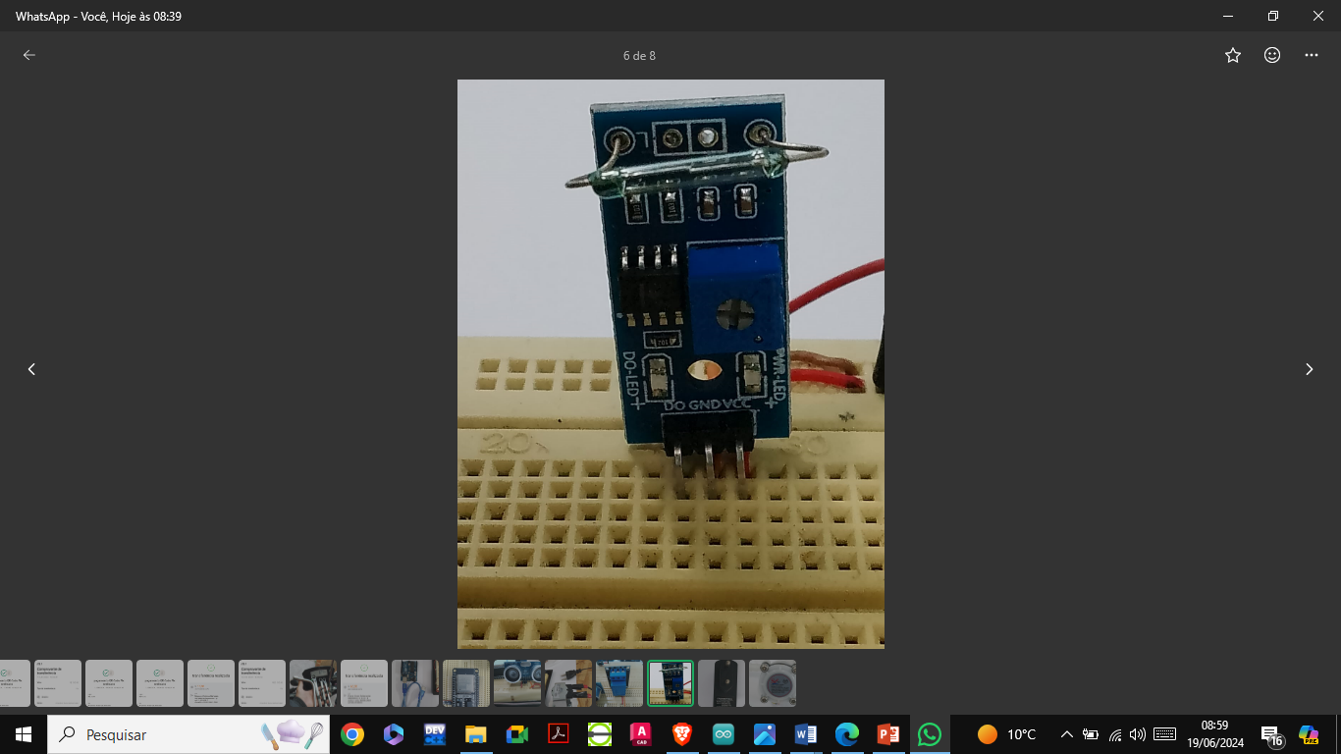
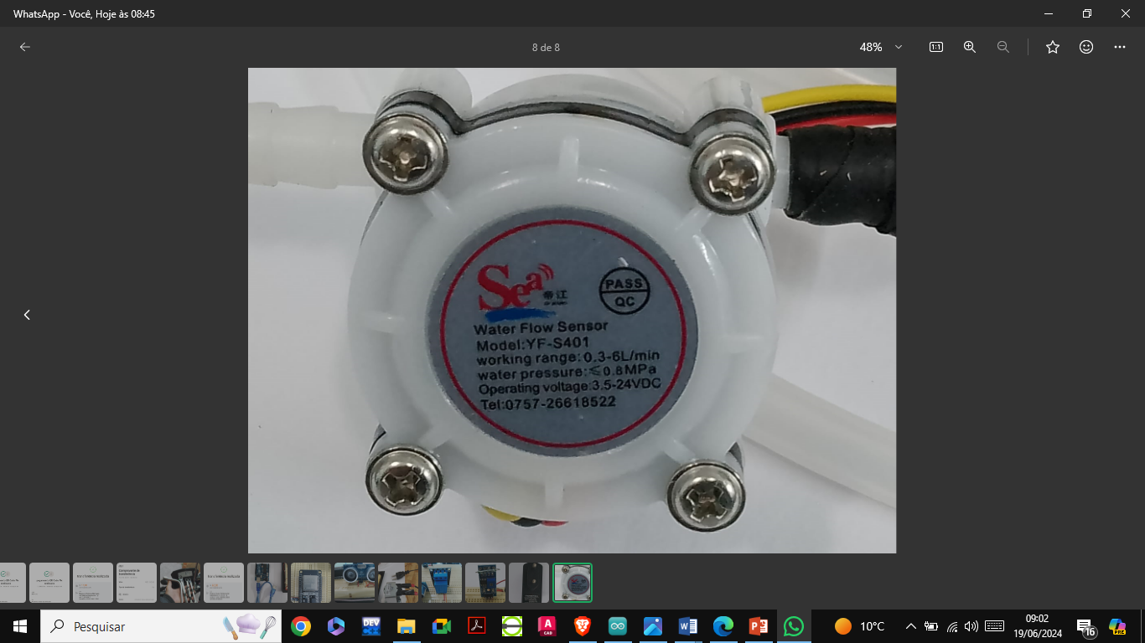
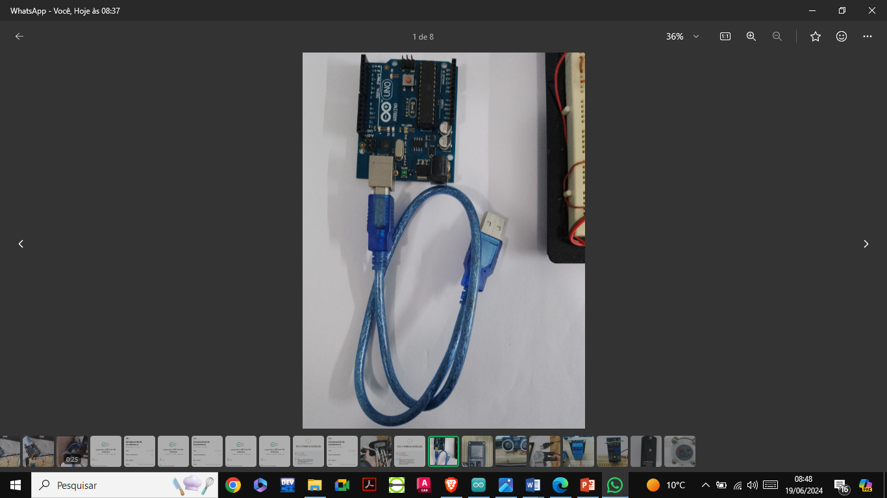
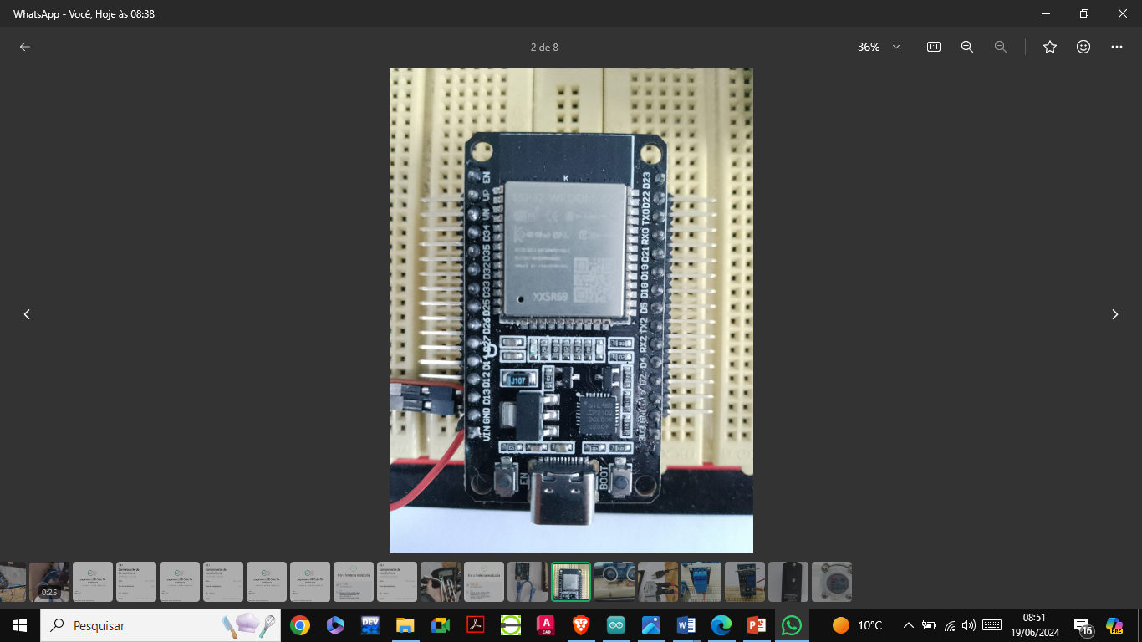
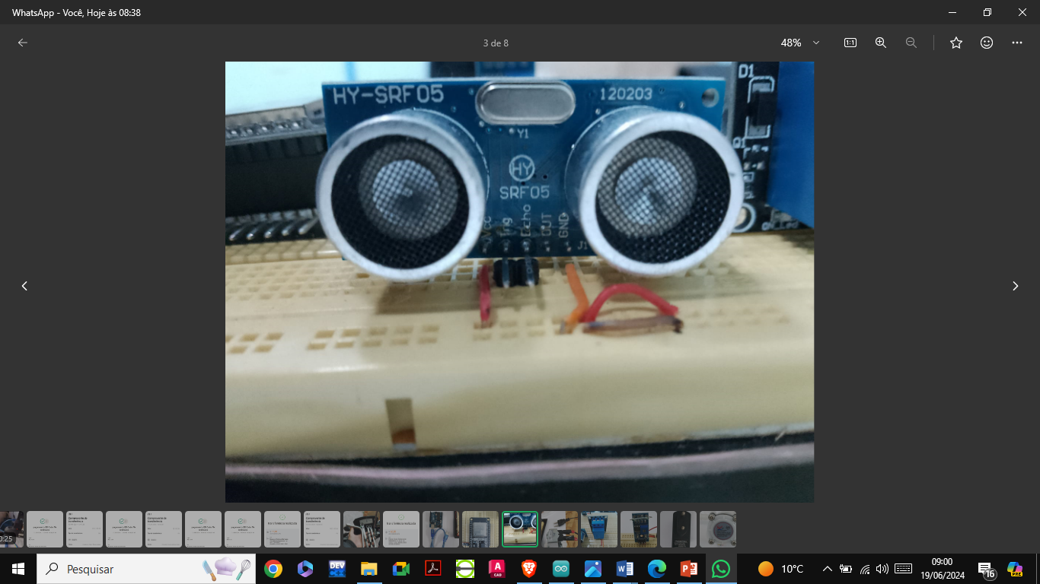
Materiais e Métodos
Microcontroladores
Sensores
ARDUÍNO UNO (testes)
ESP32-WROOM-32 (aplicação)
CHAVE DE NÍVEL
MEDIDOR DE NÍVEL
SENSOR DE VAZÃO

Slide 6
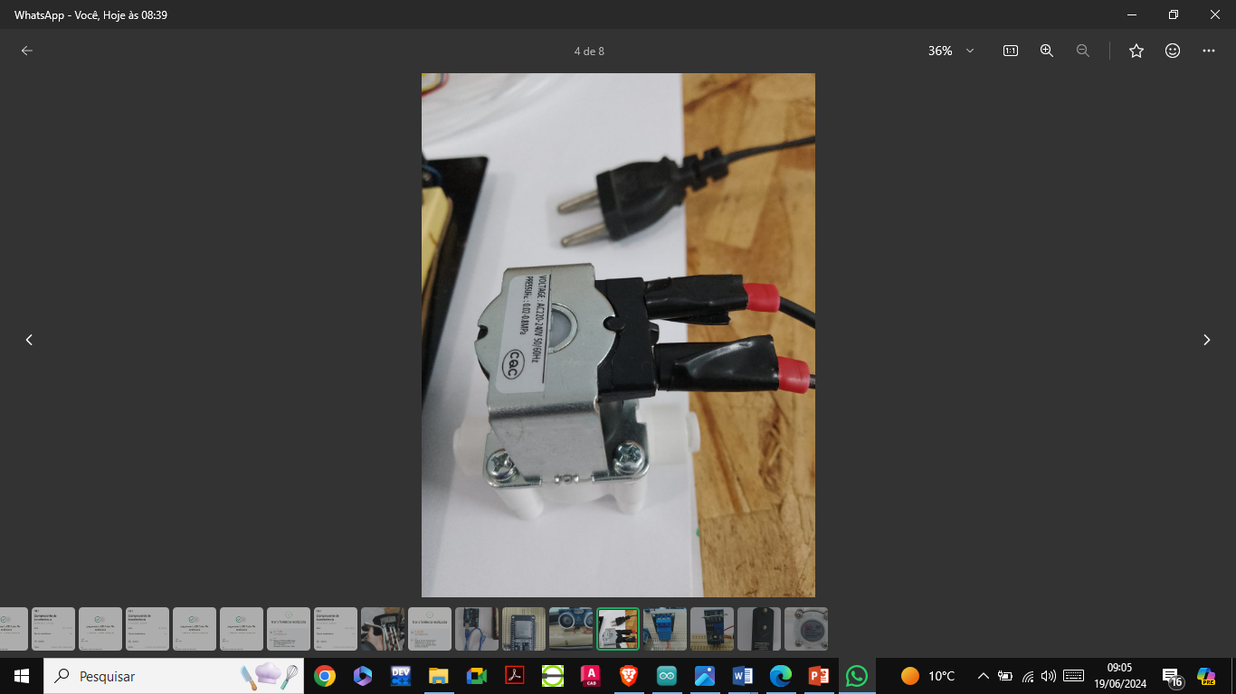
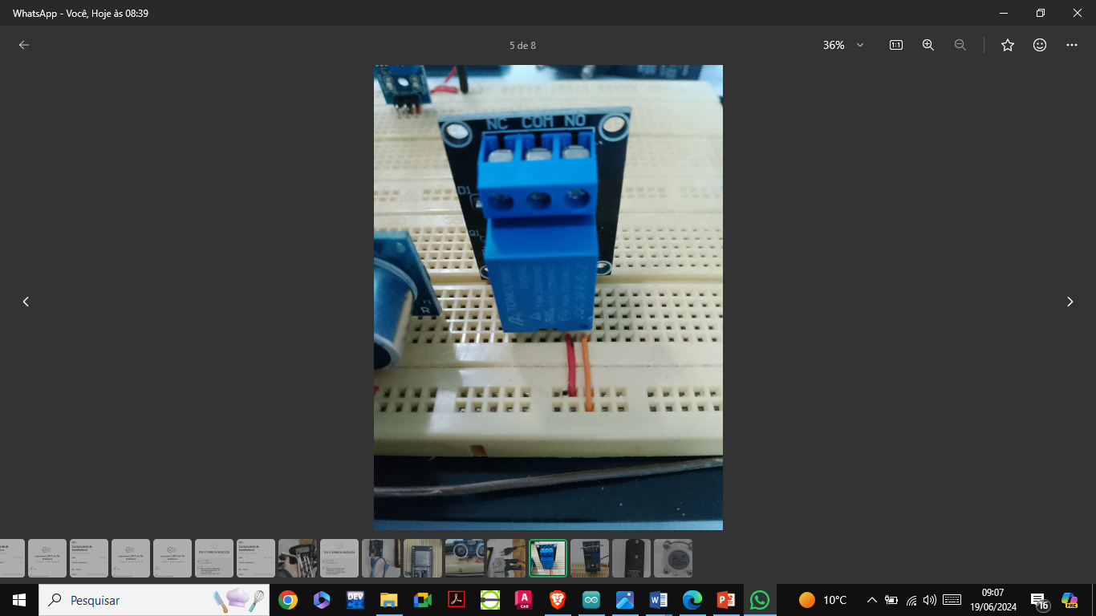
Materiais e Métodos
Microcontroladores
ELEMENTO FINAL DE CONTROLE (válvula solenóide)
MÓDULO RELÉ COMPATÍVEL PARA ESP32-WROOM-32

Slide 7
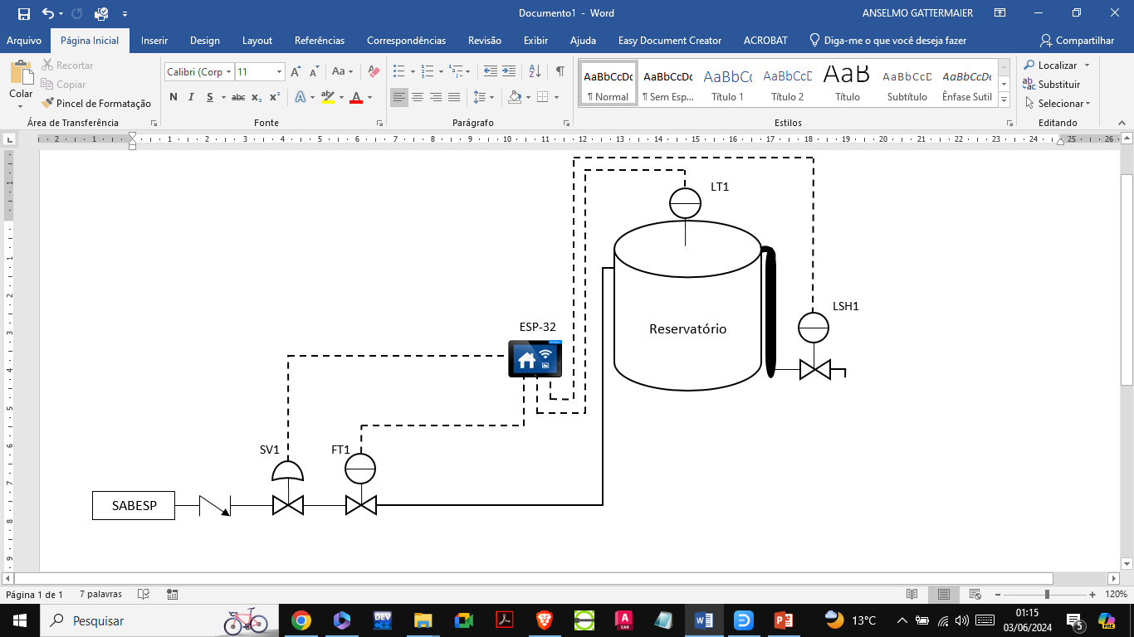
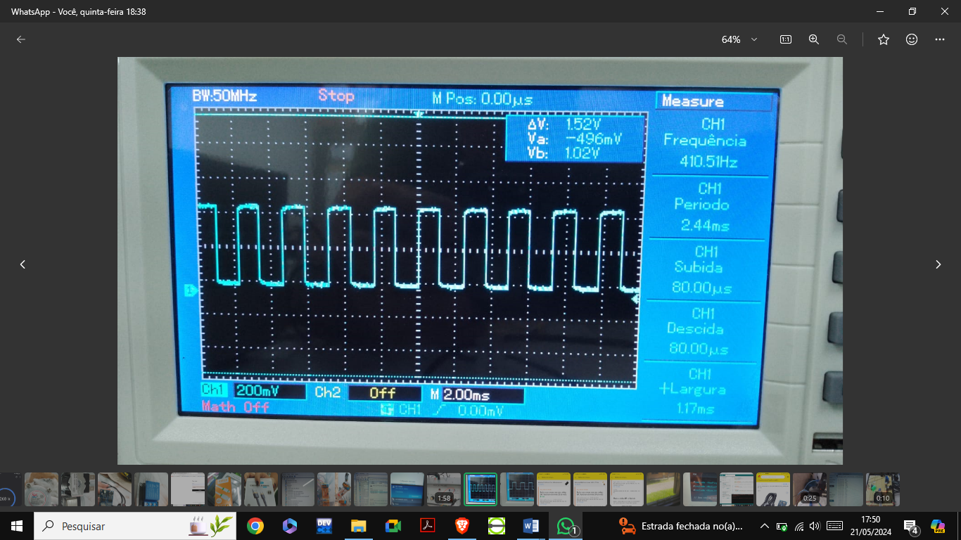
Desenho esquemático
*

Slide 8
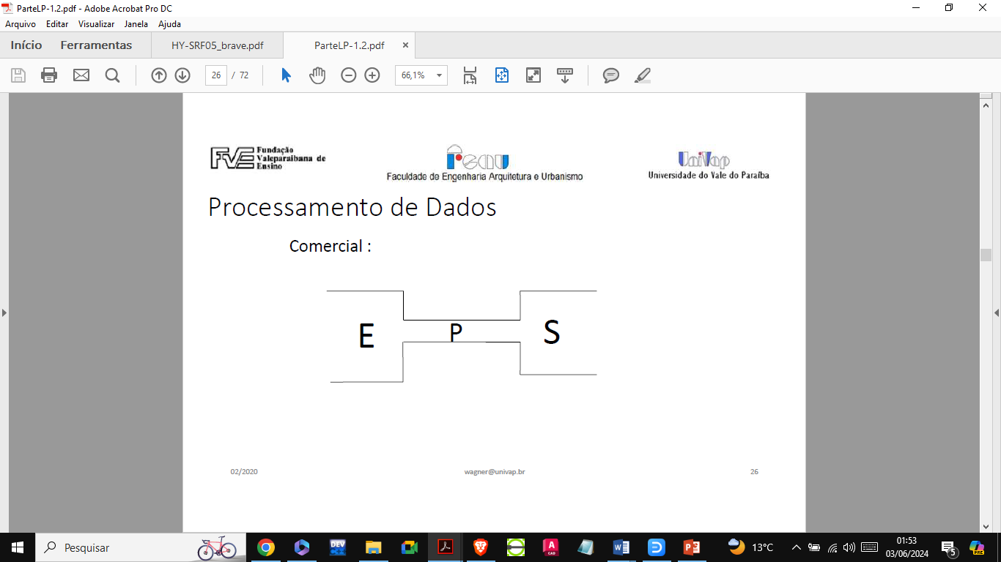

Figuras de representação de processos

Slide 9
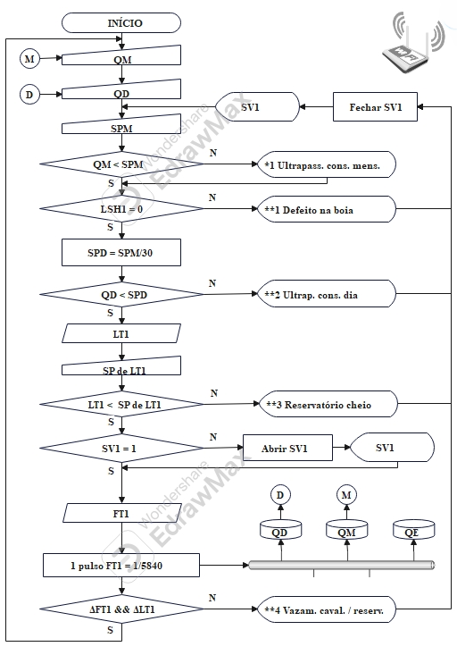
FLUXOGRAMA

Slide 10
Resultados obtidos (sensor de vazão)
Medição de sinal típico gerado pelo medidor de vazão de 400 Hz no máximo, correspondente a 5 l.p.m., lido no ARDUÍNO UNO;
Geração de pulso de onda quadrada pelo sensor quando atravessado pelo fluxo de água, ocorre pelo fenômeno de efeito Hall.

Slide 11
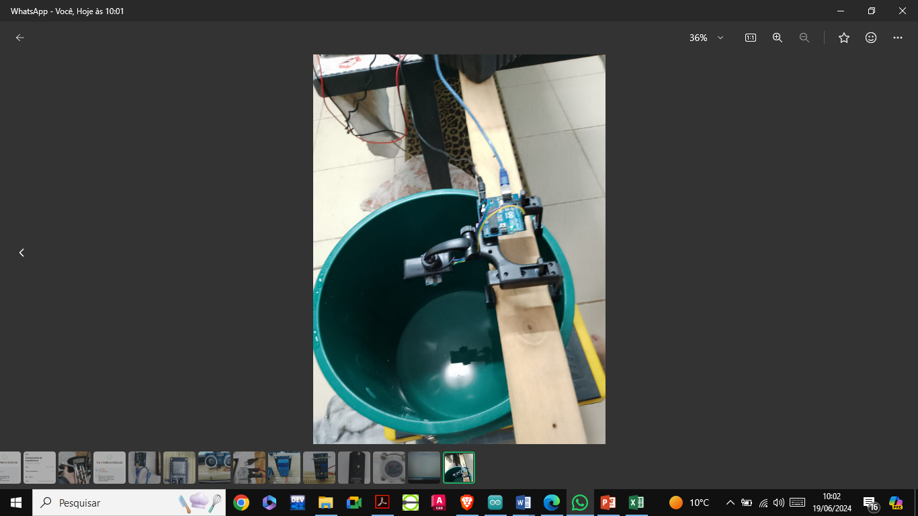
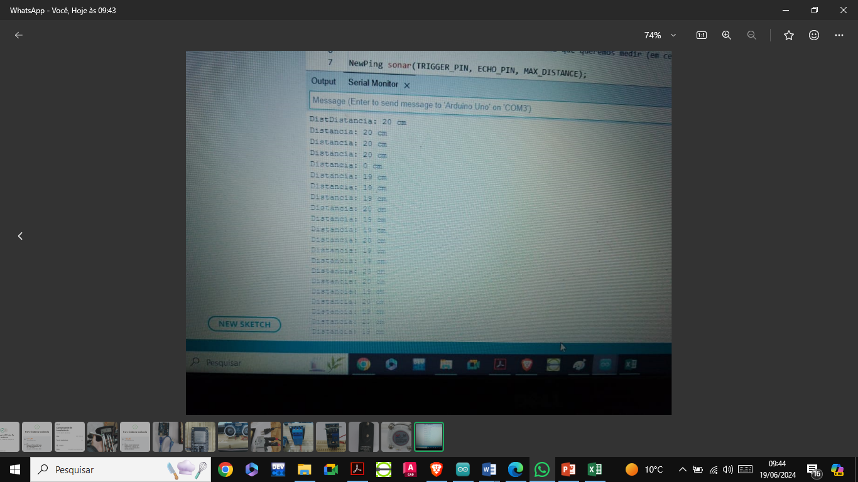
Resultados obtidos (sensor de vazão)
SENSOR
TABELA
ARDUÍNO UNO (testes)
TELA NOTEBOOK
LIT1 | Eletrônico [cm] | DP | Trena [cm] | dif. | D
0% | 34,10 | 0,30 | 35,40 | 1,30 | 3,67%
10% | 32,90 | 0,30 | 34,60 | 1,70 | 4,91%
20% | 31,90 | 0,30 | 33,10 | 1,20 | 3,63%
30% | 30,10 | 0,30 | 31,70 | 1,60 | 5,05%
40% | 29,10 | 0,30 | 30,40 | 1,30 | 4,28%
50% | 27,80 | 0,40 | 29,10 | 1,30 | 4,47%
60% | 26,40 | 0,49 | 27,80 | 1,40 | 5,04%
70% | 25,00 | 0,00 | 26,40 | 1,40 | 5,30%
80% | 24,20 | 0,40 | 25,20 | 1,00 | 3,97%
90% | 22,80 | 0,40 | 23,90 | 1,10 | 4,60%
100% | 21,60 | 0,49 | 22,60 | 1,00 | 4,42%
MÉDIAS | 27,81 | 0,33 | 29,11 | 1,30 | 4,49%

Slide 12
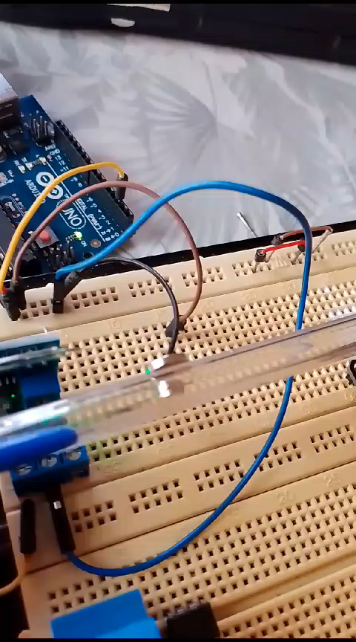
Resultados obtidos (chave de nível)
SENSOR
Chave de nível – detecção de transbordamento

Slide 13
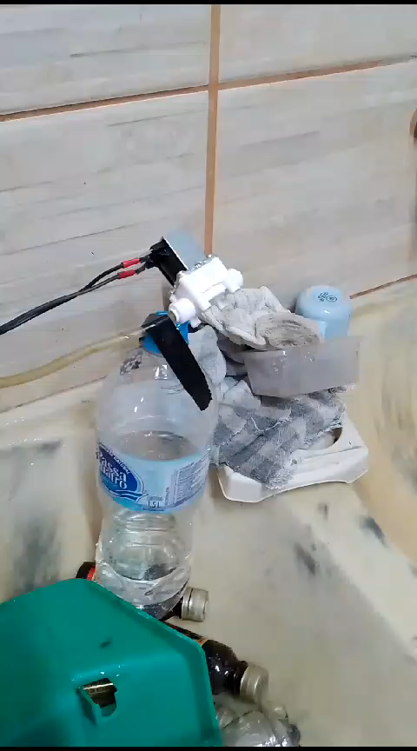
Resultados obtidos (solenóide)
VÁLVULA SOLENÓIDE (Elemento Final)
Válvula de controle de abastecimento

Slide 14
Resultados futuros
Resultados futuros conforme proposta de trabalho de conclusão de curso
Continuar a desenvolver conhecimento no microcontrolador ESP32-WROOM-32, e domínio da linguagem de programação no Visual Studio Code;
Testar os sensores e válvula solenóide, ajustar e colocar em funcionamento com o microcontrolador ESP32-WROOM-32;
Construir um protótipo para congregação de todos os elementos constantes do projeto em um rack para apresentação pública, se possível;
Concluir a edição do relatório final para submeter à banca da UNIVAP.

Slide 15
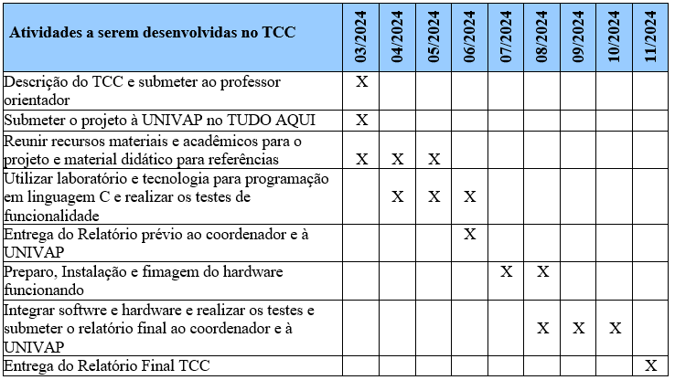
Cronograma de todo o TCC
Realizadas as atividades conforme previsto no cronograma

Slide 16
Agradecimentos
Meus agradecimentos a Deus e minha família, em especial meu pai, Alexandre Frederico Gattermaier Filho (In Memorian), sendo sempre minha inspiração, a todos os professores e colegas de Universidade que de alguma forma interagiram comigo para que esse trabalho acadêmico se tornasse possível.
Meu especial agradecimento aos meus professores que se relacionaram comigo de forma mais incisiva, me acolheram, me orientaram e cederam o uso dos laboratórios de eletrônica e informática: Prof. Dr. Alexandre Tardelli; Prof. Dr. Luiz Eduardo Camargo Aranha Schiavo; Prof.ª Dr.ª Patrícia Marcondes; Prof.ª Dr.ª Virgínia Klausner; Prof. Me. Wagner dos Santos Clementino de Jesus.

Slide 17
FIM

Slide 18
Metodologia
Microcontrolador ESP32-WROOM-32 da Espressif
FT1 – Transmissor de vazão por efeito Hall, gera sinal de até 400 Hz, pulso quadrado, vazão de 1 a 5 litros por minuto;
LT1 – Transmissor de nível por ultrassom, se baseia na emissão de um pulso de 40 KHz, 8 ciclos e para, reflete na superfície da água e retorna para o sensor, com base no tempo que leva para retornar o sinal, calcula-se o percurso, dividindo por 2, interesse meia percurso correspondente à distância;
LSH1 – Chave de nível alto, no evento de transbordamento do reservatório, a LSH1 muda do estado de “0” para “1” e informa o microcontrolador ESP32 que fecha a solenóide;
SV1 – Válvula solenóide que irá abrir ou fechar a comando do microcontrolador ESP-32 dependendo dos valores de entrada “imputados“ pelo usuário e conforme os eventos de consumo ocorrerem.

Slide 19
Resumo
Monitoramento contínuo de consumo de água através de um microcontrolador ESP32-WROOM-32;
Elementos sensores de entrada: medidor de fluxo, medidor de nível, chave de detecção de transbordamento;
Elemento final de controle: válvula solenóide;
Outros: válvula de retenção, tubulação, boia, tubo de drenagem, reservatório.

